Slide 1
Facebook Instant Articles
Kellett ez nekünk?
Zsoldos Dániel | Digital Analytics Manager @

Slide 2
ELŐTÖRTÉNET
Mobil webes tartalomfogyasztás nehézkes.
felesleges erőforrás betöltés
(sebesség, adatforgalom stb.)
Reszponzív oldal
Dedikált mobilweb oldal
alapötlet jó, megoldás nem mindig

Slide 3
MEGOLDÁS
Facebook
Instant Articles
(IA)
Google
Accelerated Mobile Pages (AMP)
Amit ígérnek…
villámgyors betöltés: boldogabb userek
növekvő tartalomfogyasztás: több bevétel

Slide 4
HOL TALÁLOK IA CIKKET?
News Feed
Page Feed

Slide 5
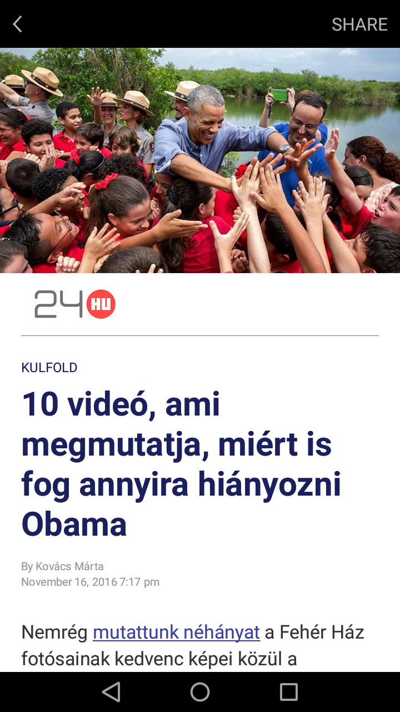
Place your screenshot here
HOGY NÉZ KI EGY IA CIKK?
lead kép
termék logó
rovat/kategória
cikk cím
cikk információ
lead/cikktörzs
…
…arculattal, tartalommal stb. bővebben Fenyő Balázs előadása foglalkozik.

Slide 6
DÖNTÉSELŐKÉSZÍTÉS
ígért előnyök kiaknázása
News Feed algoritmus érintettsége
early adopter presztízs a piacon
tapasztalatok első kézből

Slide 7
ELSŐ LÉPÉSEK
Dokumentáció: https://developers.facebook.com/docs/instant-articles Regisztráció: https://instantarticles.fb.com/
Page kiválasztása (Admin/Editor jogkör)
Meta tag elhelyezése (fb:pages vagy fb:app_id)
RSS feed/API kapcsolat (min. 5 elem)
Megjelenés testreszabása
Review

Slide 8
RSS
szabványos RSS 2.0
HTTP auth
production, development feed
csak a legfrissebb cikkek
public/draft tartalmak

Slide 9
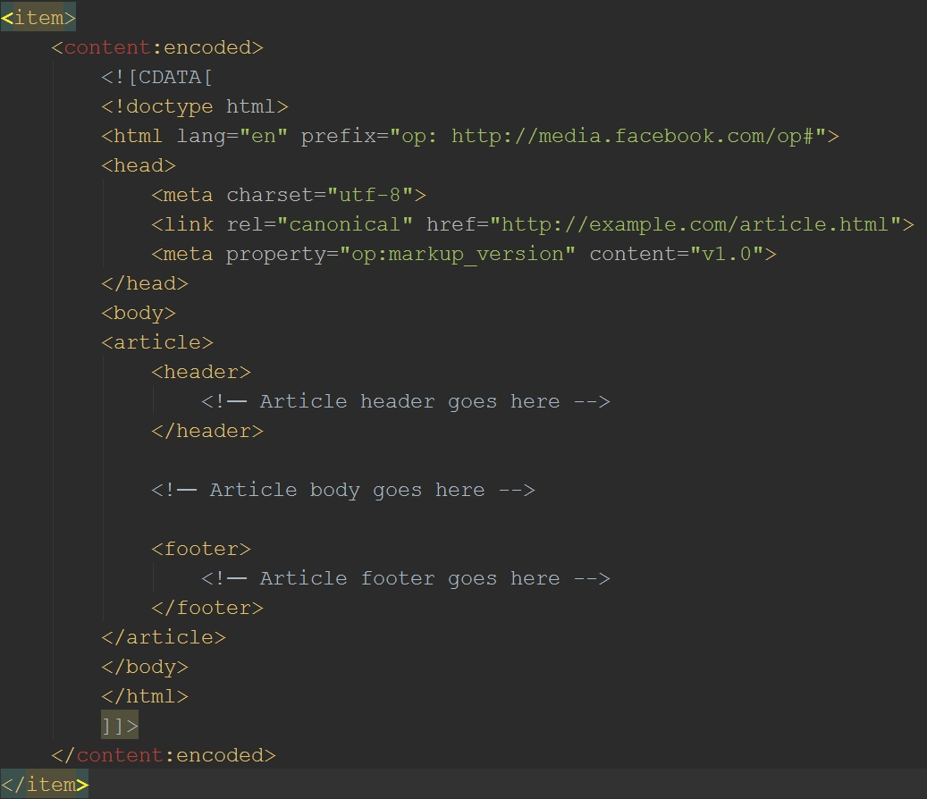
RSS

Slide 10
ÉLESÍTÉS
24.hu: 2016. április 14.

Slide 11
NEHÉZSÉGEK
JS csak <iframe>-ben
FB Page jogkör problémák – nagyvállalati szint
nincsen teszteszköz = live testing
korlátozott embed lehetőségek
hirdetési megkötések
mérések módja nem triviális

Slide 12
HIRDETÉSEK
csak iframe
darabszám és pozíció limit

Slide 13
HIRDETÉSEK, BEVÉTELEK
Facebook Audience Network (FAN) - nagyobb fill rate (~98%) - kisebb eCPM
Google AdSense/ADX - kisebb fill rate (87 - 95%) - nagyobb eCPM
saját hirdetések is működnek
megkötések miatt negatív mérleg

Slide 14
MÉRÉSEK, ALAPÉRTELMEZÉS
„támogatott” rendszerek:
Chartbeat | Parse.ly | Adobe Analytics
Nielsen | SimpleReach | comScore
minden más:

Slide 15
MÉRÉSEK
Forrás: Chartbeat
source/medium elveszik

Slide 16
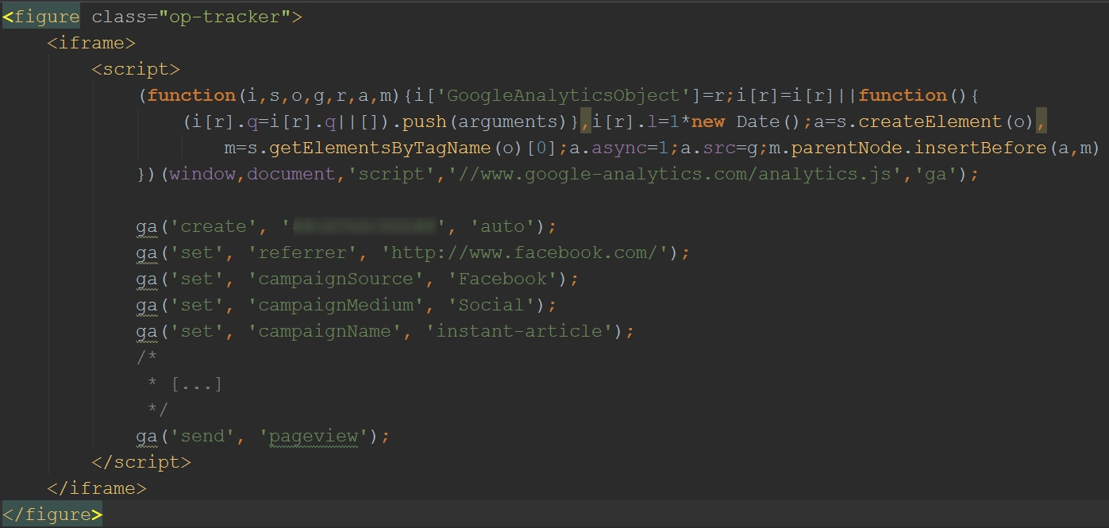
MÉRÉSEK
minden más ugyanígy (pl. több property)

Slide 17
MÉRÉSEK, EREDMÉNYEK
Facebook forrás, mobil eszköz
Bounce Rate | 0.75%
Pages/Session | 3.14%
Avg. Time on Page | 6.02%
New Users | 5.29%
Session | ~ 5-10%
Page Views
Session/Page View metrika nehezen értelmezhető
nincs egyértelmű pozitív hatás

Slide 18
SZUMMA SZUMMÁRUM
user
publisher
hosszú távú hatás
adaptív oldal - azonos hatás
legjobb taktika: mérlegelés

Slide 19
[…] news publishers will have to use platforms like Instant Articles, […] in order to stay relevant, but they need to fight to get the best deals possible and protect the integrity of their work.
Liz Webber, Penton Media

Slide 20
Köszönöm a figyelmet!
Zsoldos Dániel – daniel.zsoldos@centralmediacsoport.hu

